Slide 1
Vierkante wielen
Dami, Sam, Thimo

Slide 2
Hoofdstukken
Het eindproduct.
Plant werkzaamheden
Voortgangsbewaking
Ontwerpen
Realiseren
Testen
Verbetervoorstellen
Overleg
Presenteert
Reflectie
Einde

Slide 3
Het eindproduct
Hey Dami, Laat even ons project zien :)

Slide 4
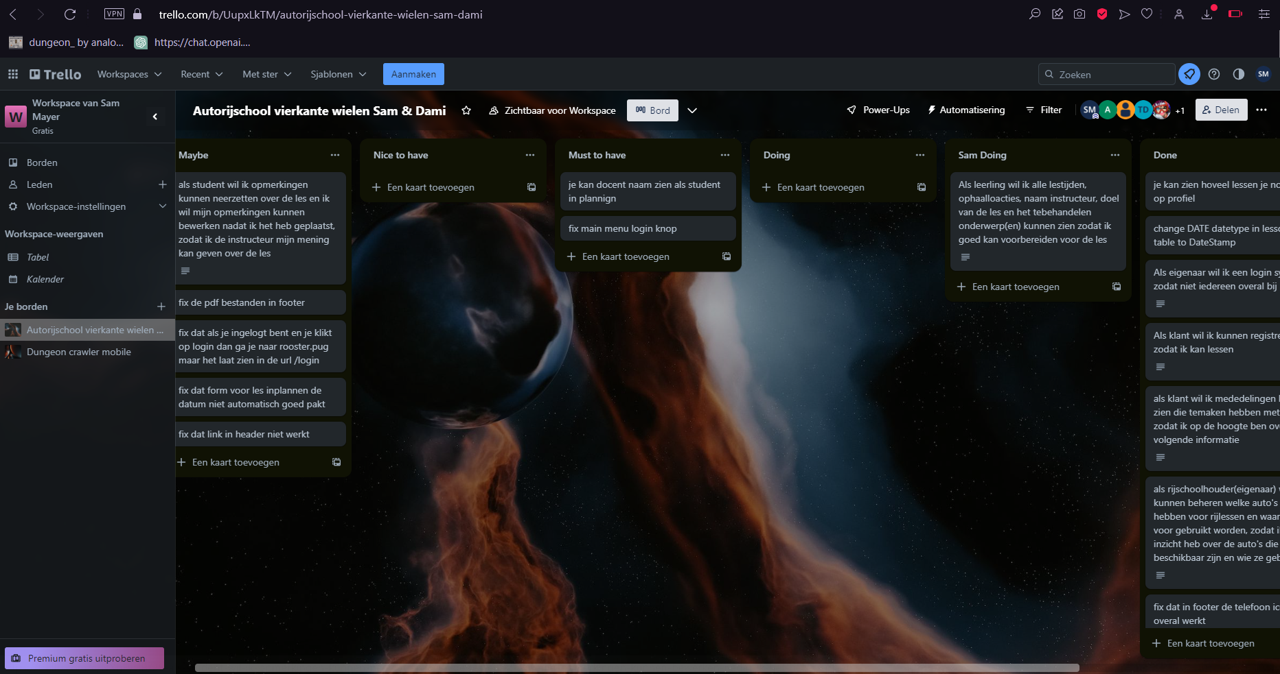
Plant werkzaamheden

Slide 5
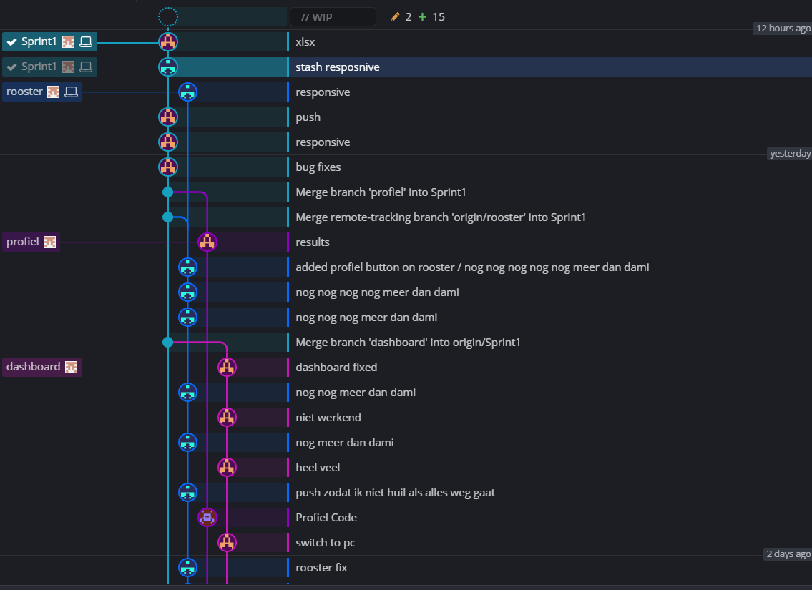
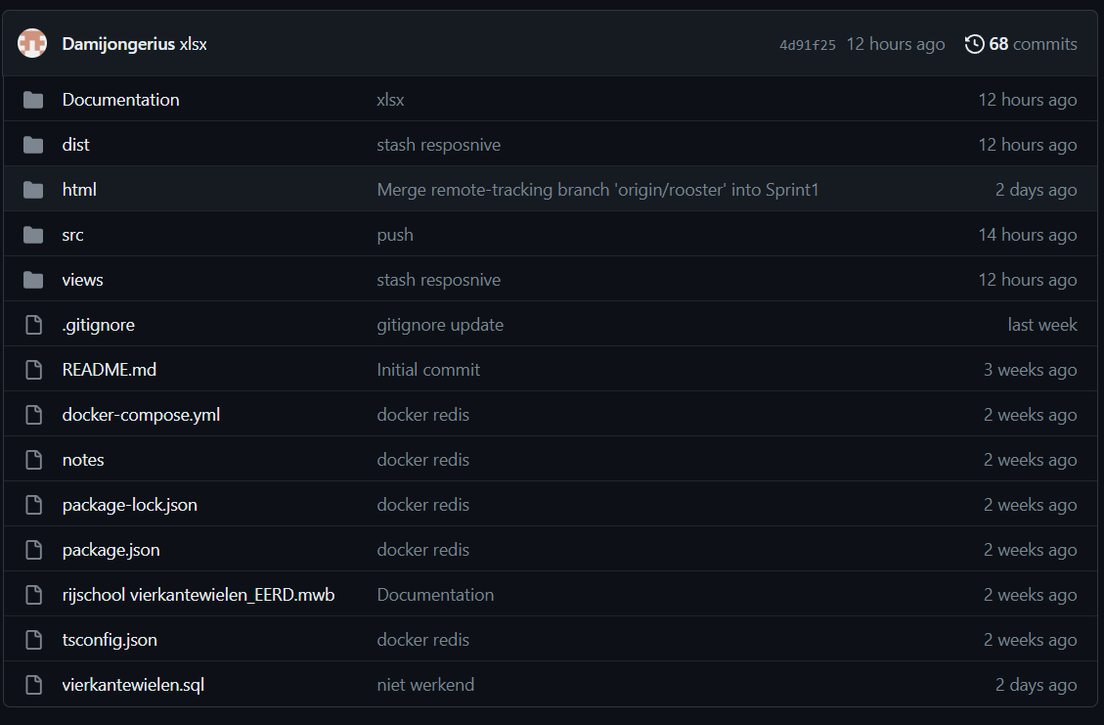
Voortgangsbewaking

Slide 6
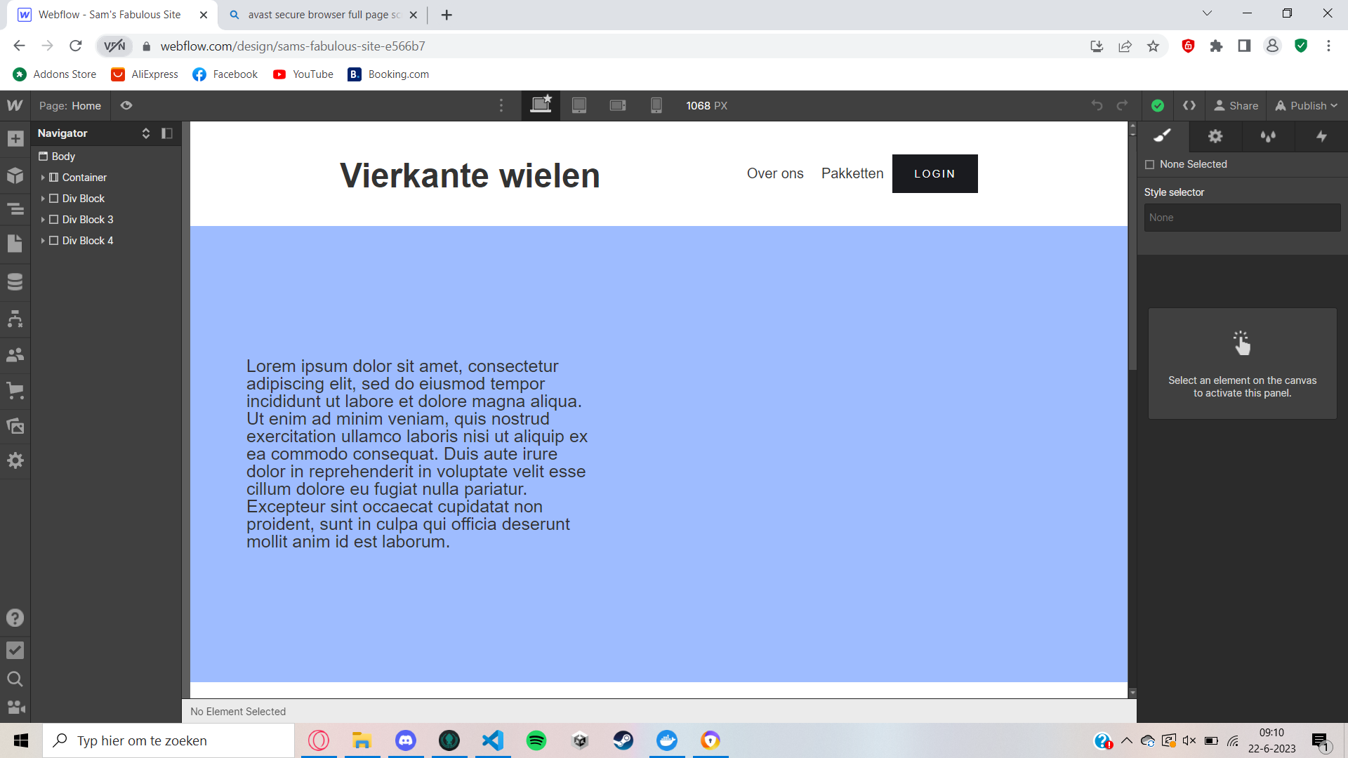
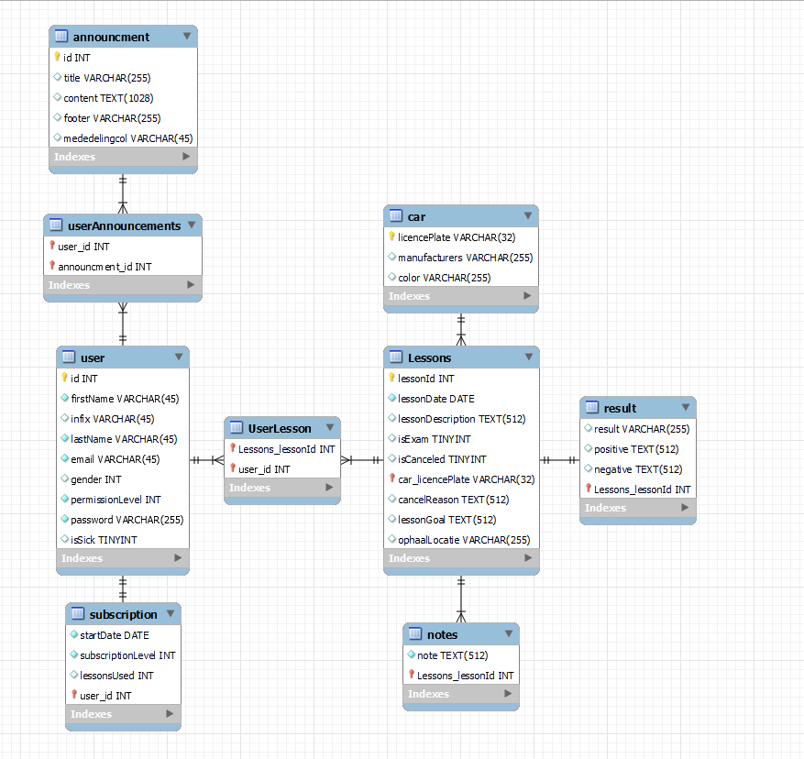
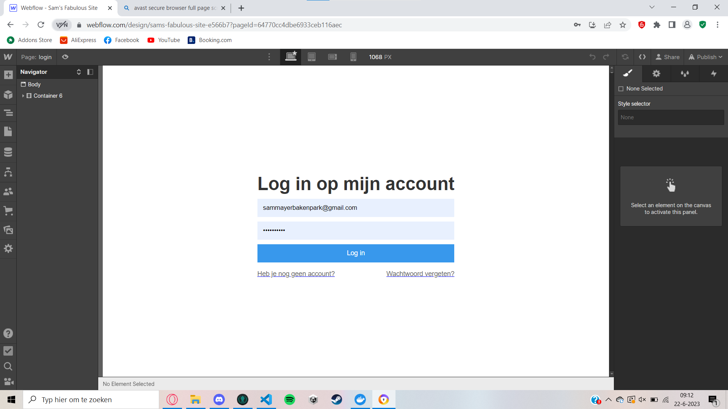
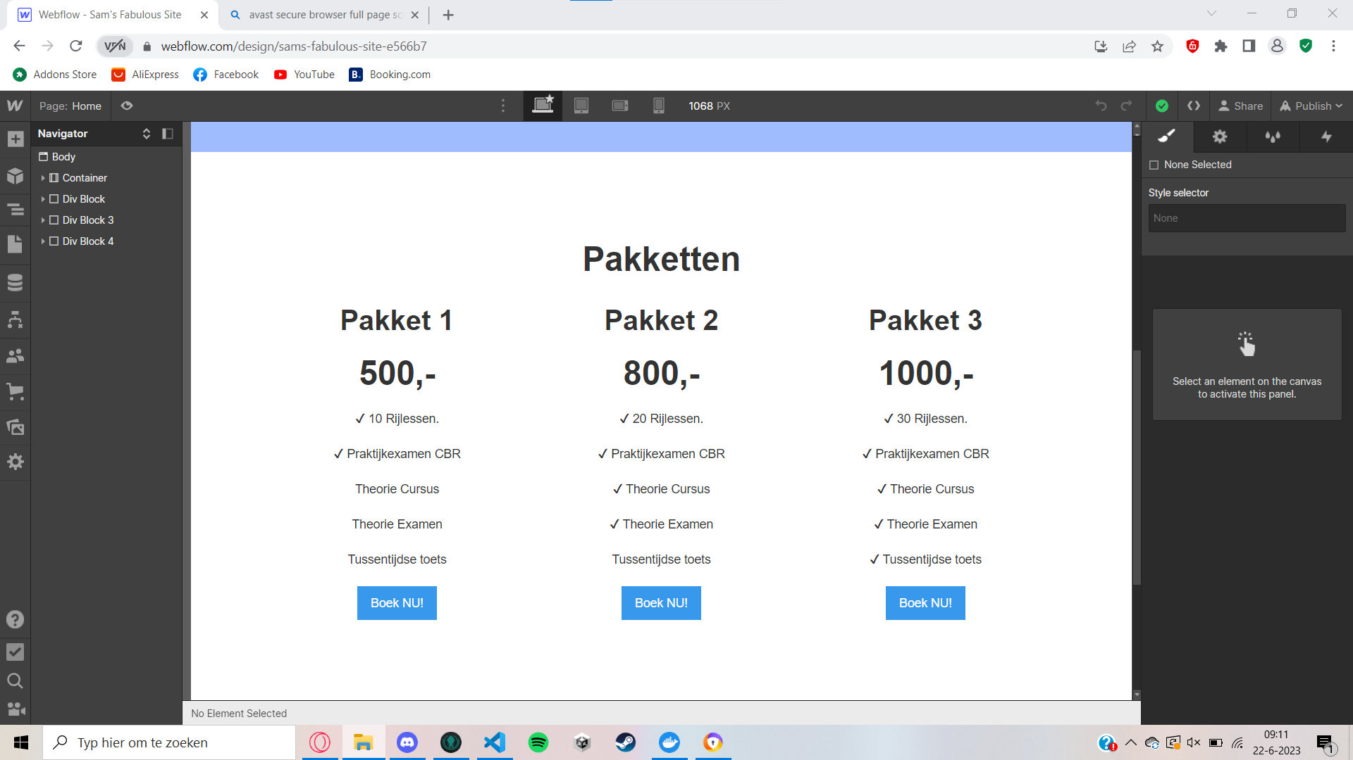
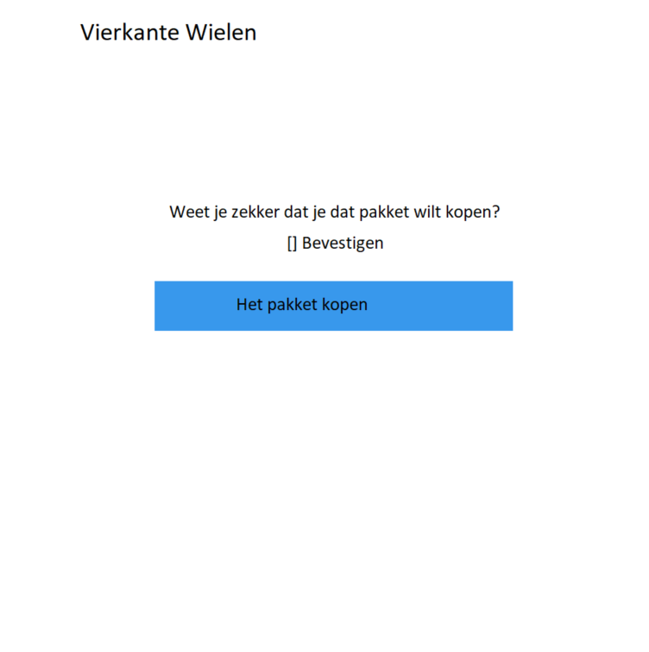
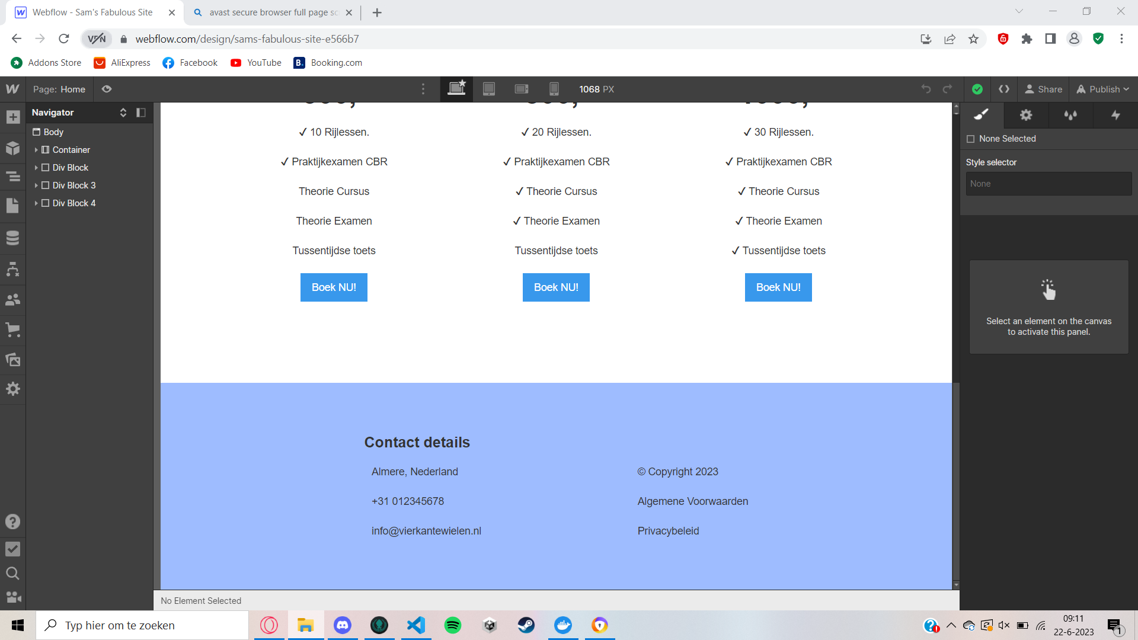
Ontwerpen

Slide 7
Realiseren
Nou ja, Je had al gezien dat het werkt. Maar Sam laten weer wat mooie code zien :)

Slide 8
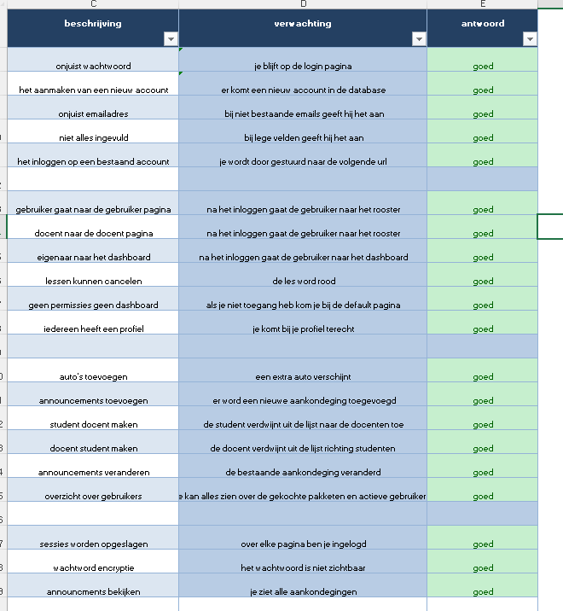
Testen

Slide 9
Verbetervoorstellen
-communicatie
-code readability
-code guidelines
-tijd

Slide 10
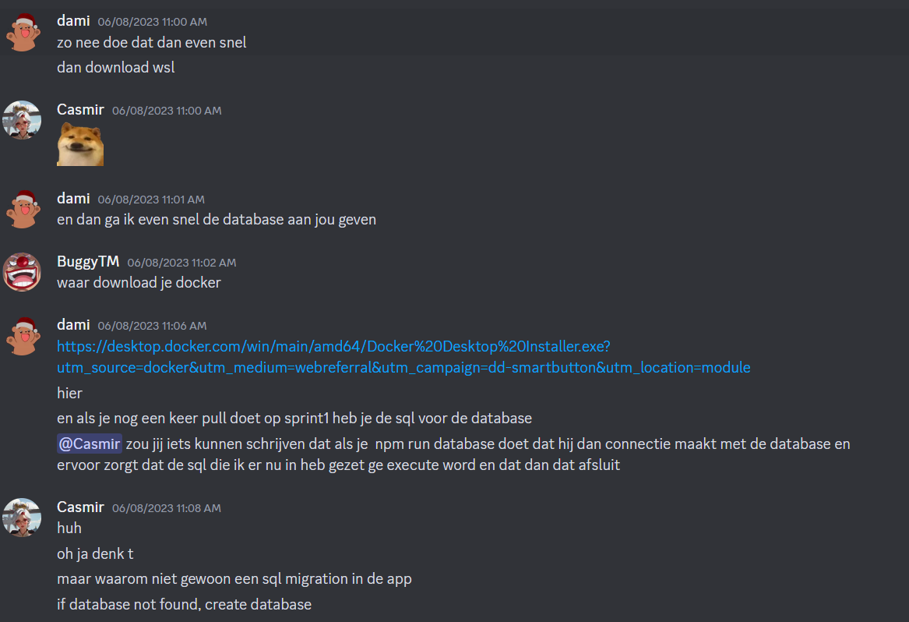
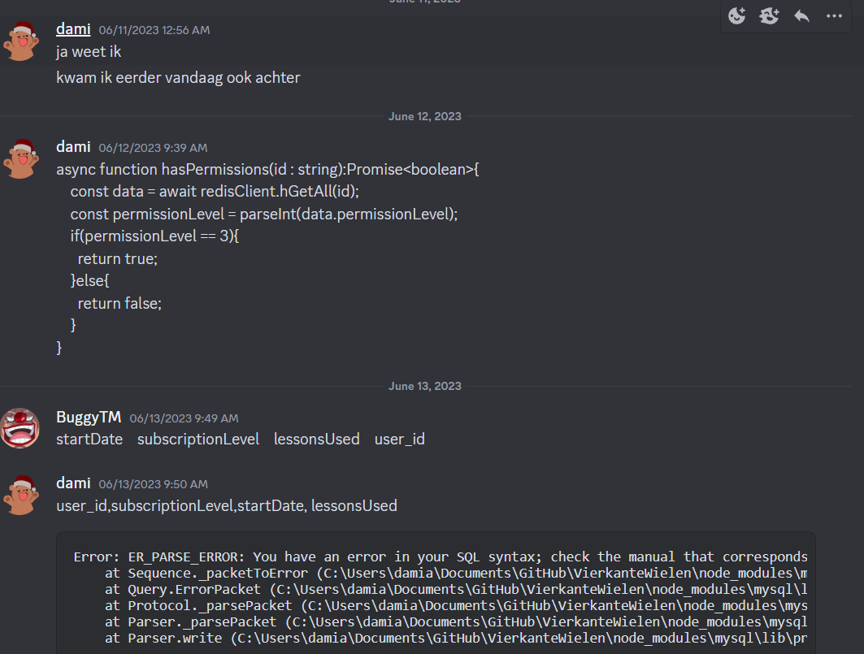

Overleg

Slide 11
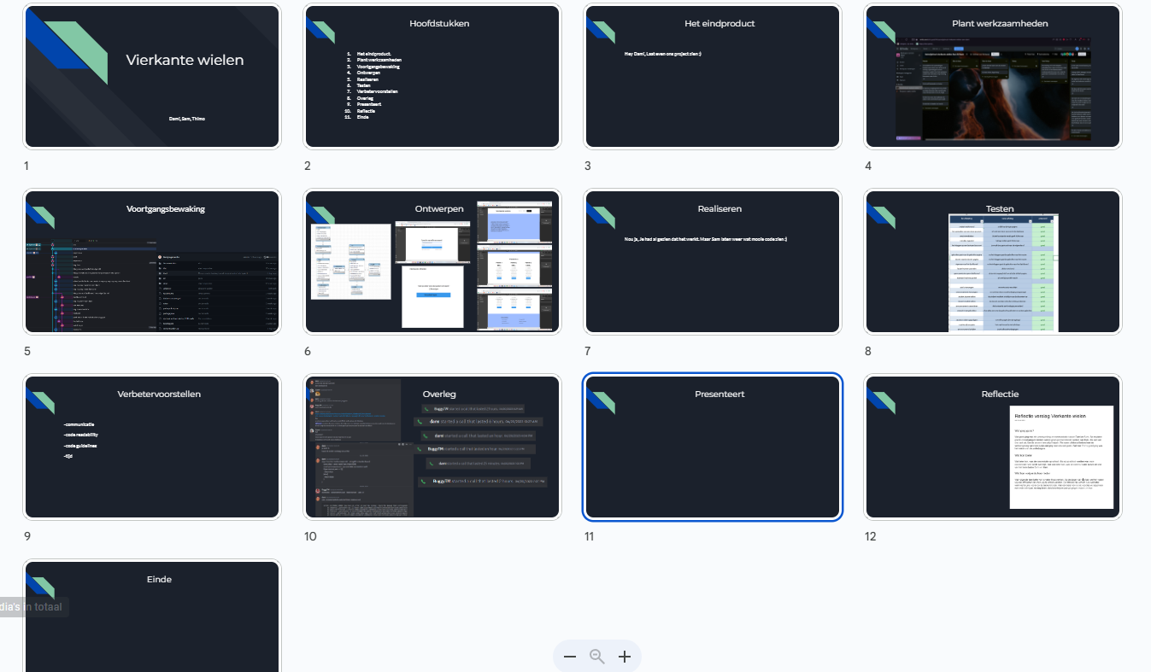
Presenteert

Slide 12
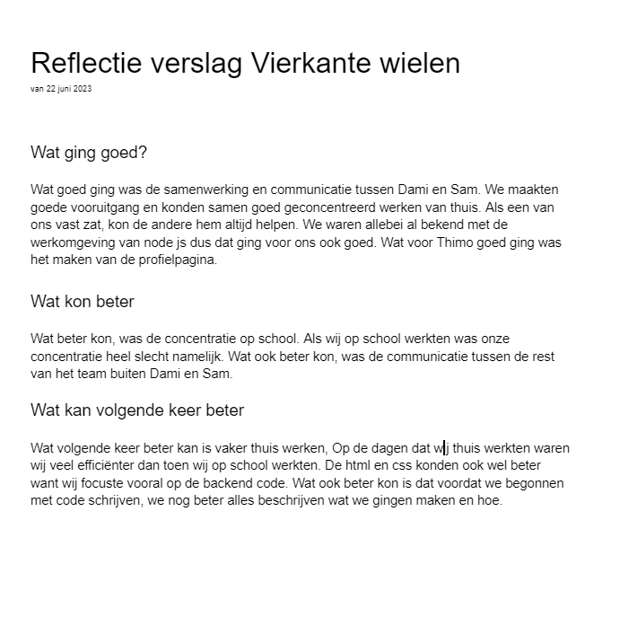
Reflectie

Slide 13
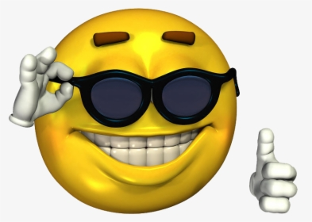
Einde
wat vond je ervan? goed he.

